Slide 1
العارضة مُعدة لطلاب الصف السادس(أ)
مدرسة الرازي الابتدائية
إعداد: شيماء اغباريه
الدرس رقم 3
ضمن مشروع التخرج

Slide 2
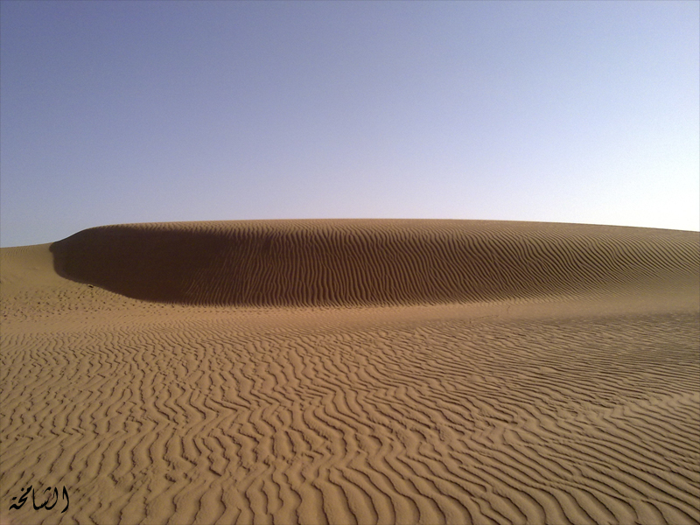
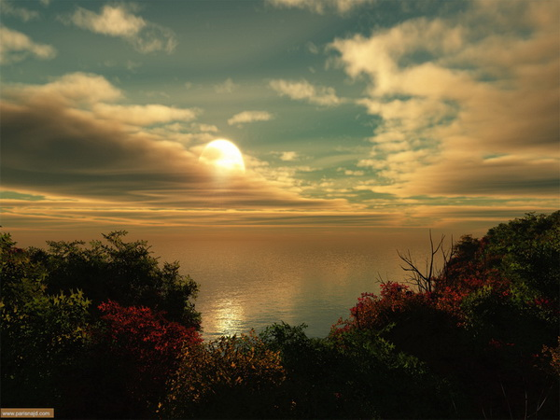
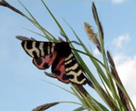
مهمة- نُفكر بشكل علمي!!
3
2
1
حسب رأيكم هل يمكن أن تستمر الحياة على الكرة الأرضية بدونه؟؟
ماذا يمكن أن نطرح أسئلة عن الموضوع؟؟
هل تذكرون ما هي مركبات البيئة الجامدة التي تؤثر على تنوع الأنواع؟؟

Slide 3
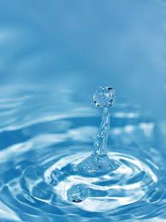
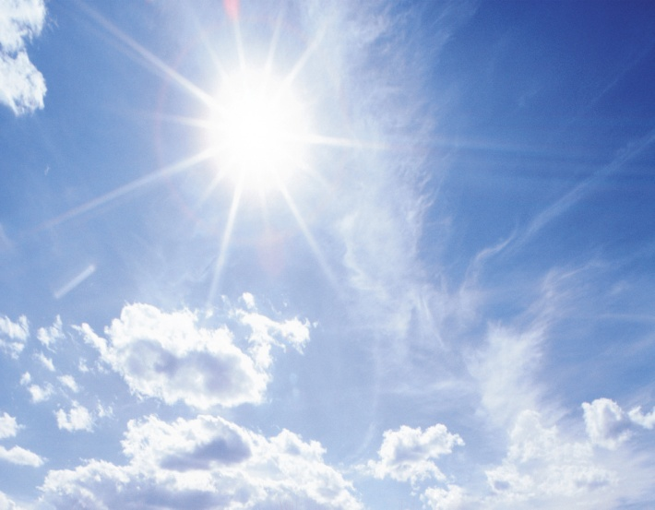
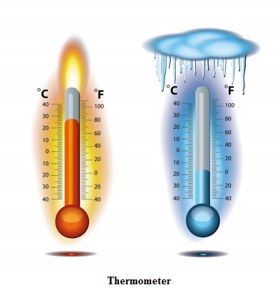
مركبات البيئة الجامدة وتأثيرها على تنوع الأنواع!!!
الهواء
الماء

Slide 4
مهمة- نُفكر بشكل علمي!!
3
2
1
حسب رأيكم هل يمكن أن تستمر الحياة على الكرة الأرضية بدونه؟؟
ماذا يمكن أن نطرح أسئلة عن الموضوع؟؟

Slide 6
مهمة- نُفكر بشكل علمي!!
3
2
1
حسب رأيكم هل يمكن أن تستمر الحياة على الكرة الأرضية بدونه؟؟

Slide 7
لنسمع معاً الأغنية ونتوصل إلى الإجابة....

Slide 8
ما الذي توصلتم إليه بعد سماع الأغنية، لماذا يعتبر الماء مركب بيئي ضروري؟؟

Slide 9
مهمة- نُفكر بشكل علمي!!
3
2
1

Slide 10
إذا فالماء هو مركب ضروري لبقاء تنوع الكائنات
الحية في البيئة، وتحتاج الكائنات الحية للماء لكي:
تنمو
تتطور
تحافظ على بقائها

Slide 11
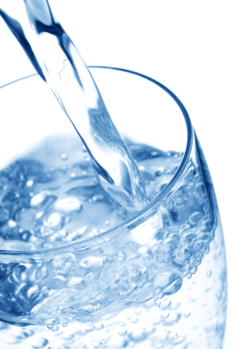
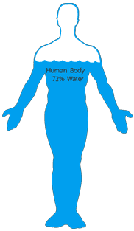
كذلك يشكل الماء بين %70 و %80 من حجم جسم معظم .المخلوقات الحية

Slide 12
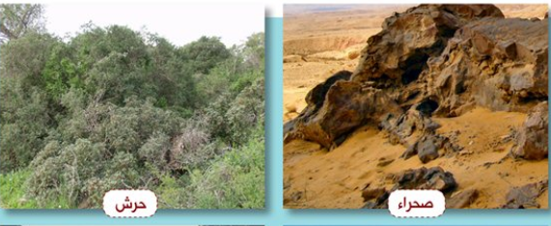
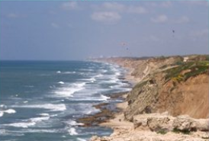
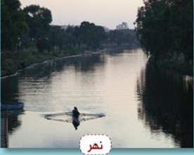
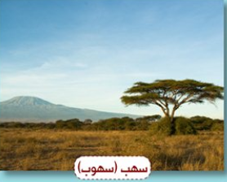
ما هو الفرق بين هذه البيئات الحياتية؟؟؟

Slide 13
ماذا نستنتج!!
كيف تؤثر كمية الماء التي في البيئة على تنوع الكائنات الحية التي تعيش فيها؟؟

Slide 14
دار حوار بين رامي وسلمى، ساعدوا سلمى بالحصول على إجابة لسؤالها...
رامي: هل تعرفين يا سلمى بأن الكائنات الحية تحتاج إلى الماء لكي تعيش، لذلك الماء هو مركب بيئي هام للحفاظ على تنوع الأنواع.
سلمى: لكن كيف مع ذلك تستطيع كائنات حية أن تعيش في بيئات فقيرة بالماء بينما غيرها لا يستطيع؟؟

Slide 15
تأقلم النباتات للعيش في ظروف نقص الماء يتم عن طريق:

Slide 16
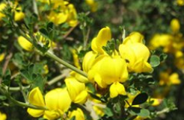
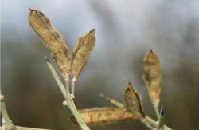
1. تقليص إفراز الماء.
قندول في الربيع
قندول في الصيف

Slide 17
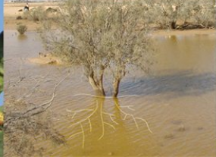
2. استيعاب أكثر نجاعة للماء.
رتم الصحراء

Slide 18
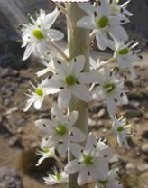
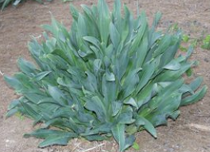
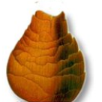
3. خزن الماء.
إزهار البصيل
أوراق البصيل
بصلة البصيل
خريف
صيف
شتاء

Slide 19
تأقلم الحيوانات للعيش في ظروف نقص الماء:

Slide 20
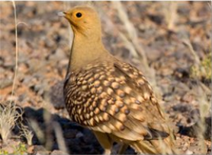
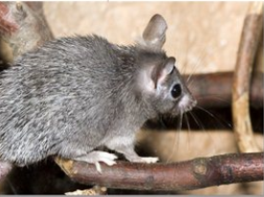
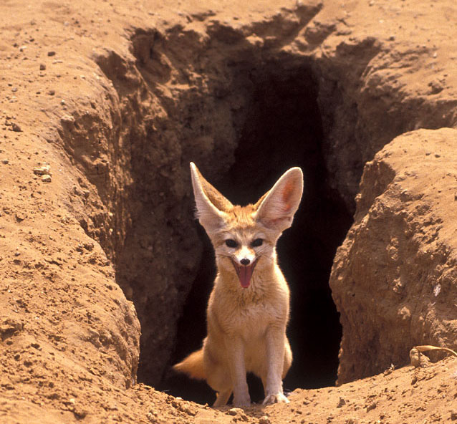
قطاة الصحراء
تأقلم بالسلوك
الفأر الشوكي

Slide 21
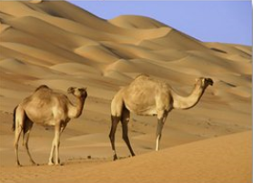
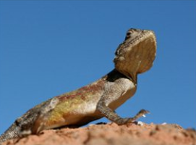
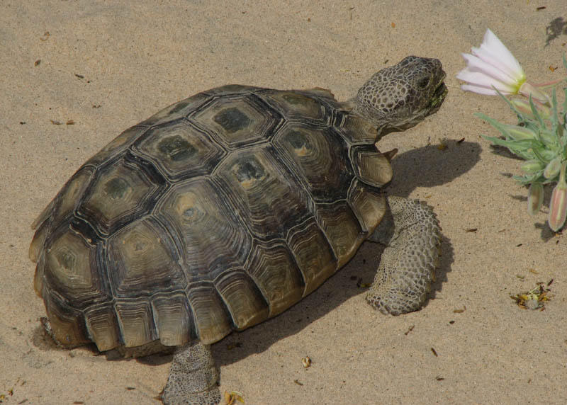
تأقلم بمبنى الجسم
حردون الرمال

